Slide 1
Dispositivo Prático de Operações
Lógicas e Aritméticas

Slide 2
Integrantes
Anderson Antunes
Fernando Ferreira
Mozarth Nascimento
Rômulo Ianuch
Orientador: Rubens Faria

Slide 3
Introdução e
Problematização

Slide 4
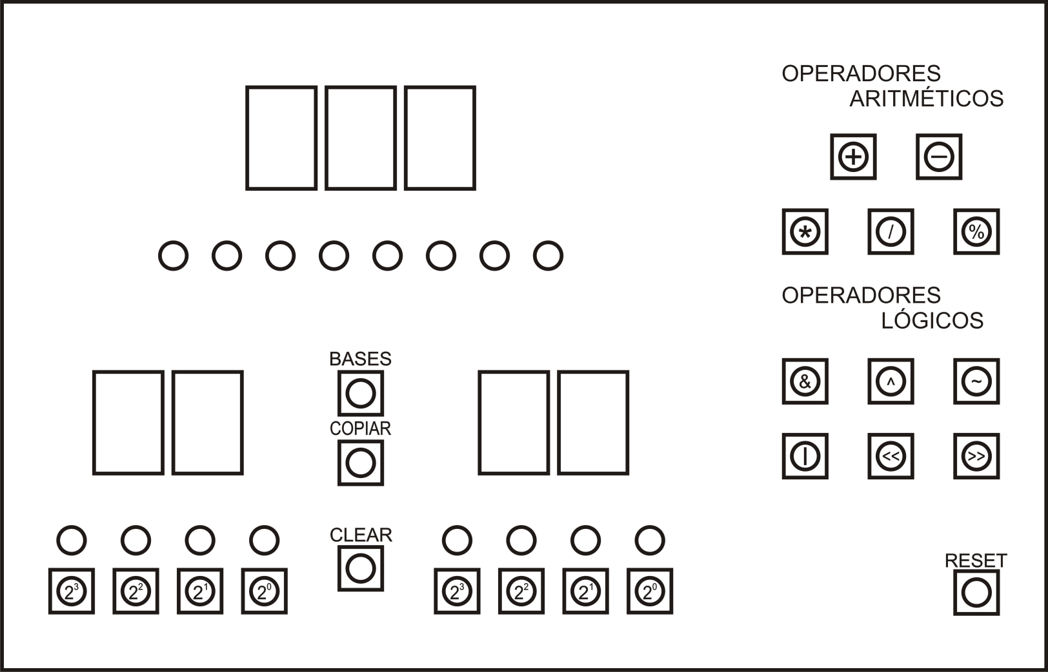
Proposta

Slide 5
Projetos Similares

Slide 6
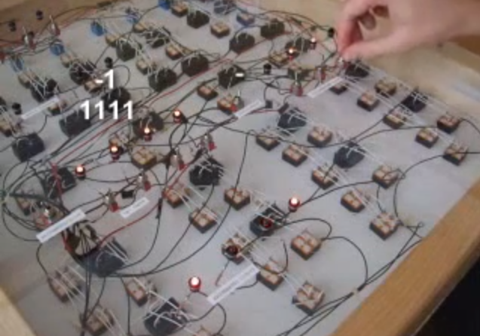
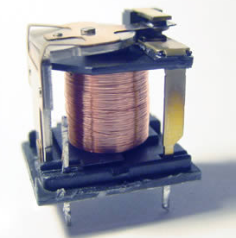
Frogstopper (YouTube)

Slide 7
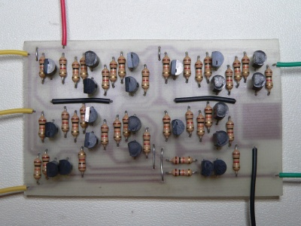
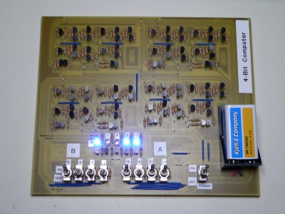
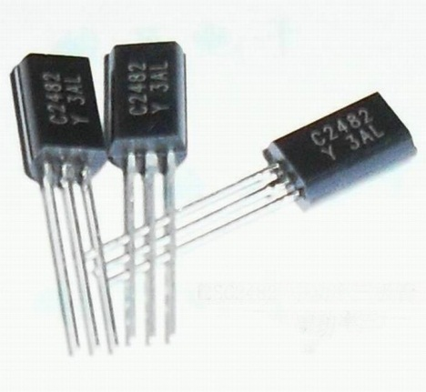
WaitingForFriday.com

Slide 8
Componentes
Fundamentais

Slide 9
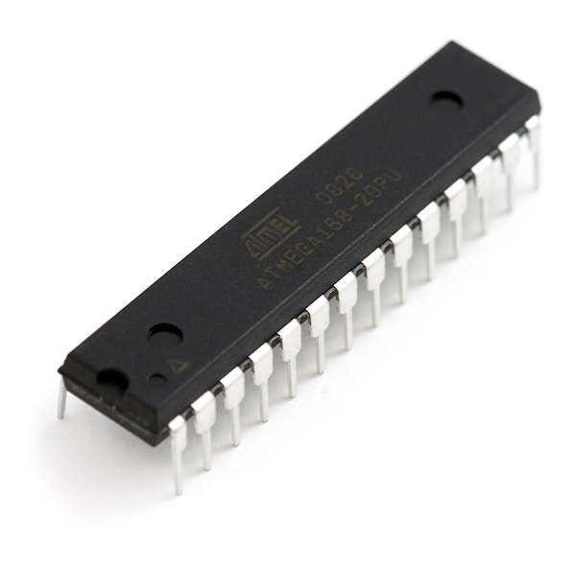
ATMEGA168
16 Kb Flash
16 Mhz
23 Portas I/O
Programação ISP
IDE Arduino
Baixo Custo

Slide 10
Shift Registers

Slide 11
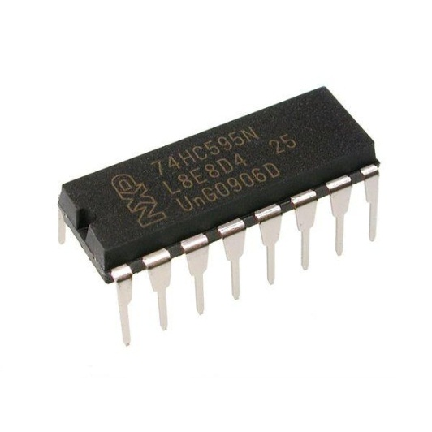
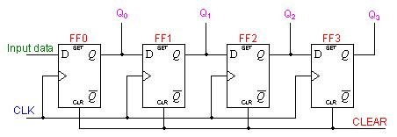
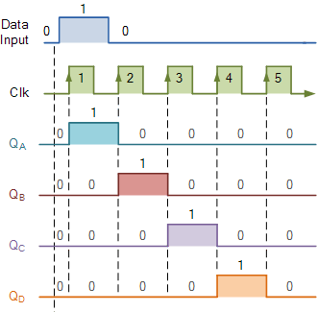
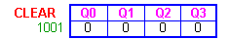
Shift Registers - SIPO

Slide 12
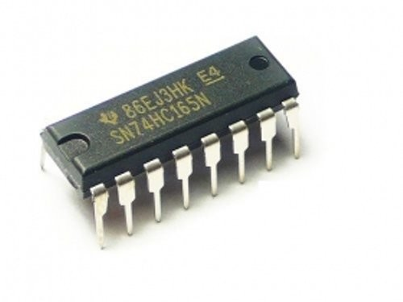
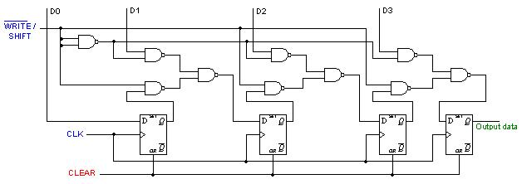

Shift Registers - PISO

Slide 13
Bases Numéricas

Slide 14
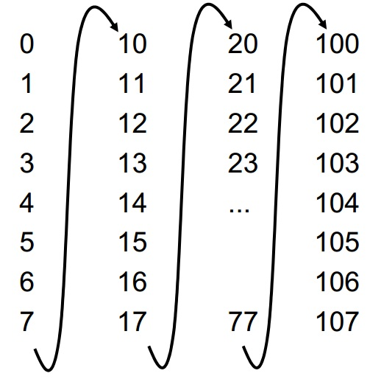
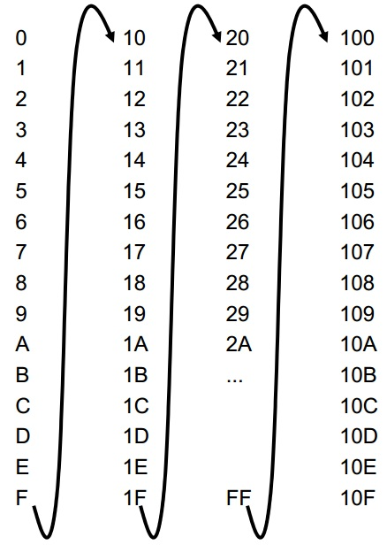
Bases Numéricas
Binário
Octal
Hexadecimal
S = {0,1}
S = {0,1,2,3,4,5,6,7}
S = {0,1,2,3,4,5,6,7,8,9,A,B,C,D,E,F}
2³
2²
2¹
2⁰
= 15₁₀
1
1
1
1
8³
8²
8¹
8⁰
= 15₁₀
0
0
1
7
16³
16²
16¹
16⁰
= 15₁₀
0
0
0
F

Slide 15
Operadores Lógicos

Slide 16
Operadores Lógicos
~
&
|
^
<<
>>
Complemento
E
OU
OU Exclusivo
Shift Left
Shift Right

Slide 17
Simulação e Design da PCB

Slide 18
Aparência

Slide 19
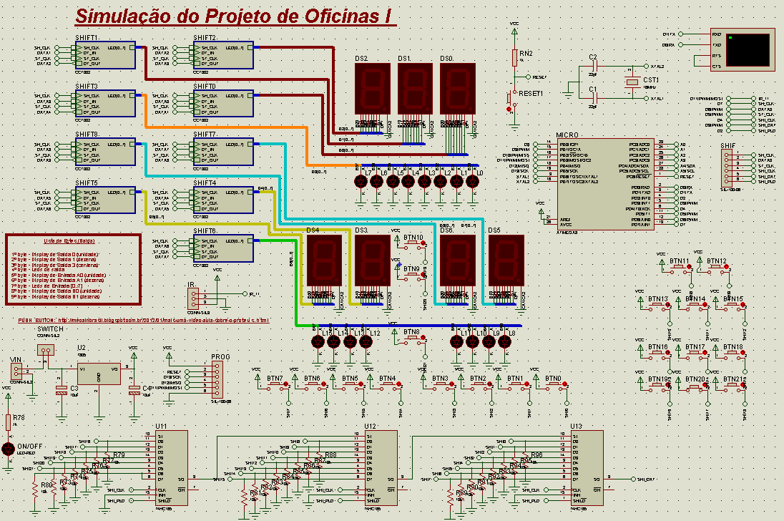
Simulação

Slide 20
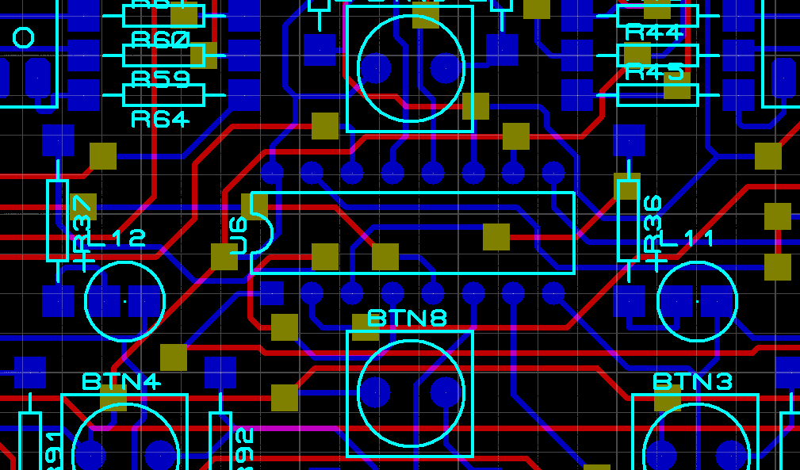
Design da PCB

Slide 21
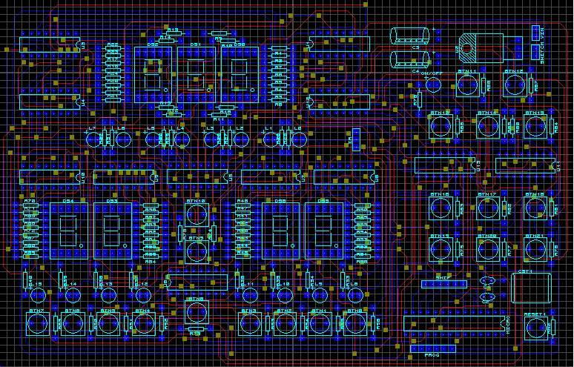
Design da PCB

Slide 22
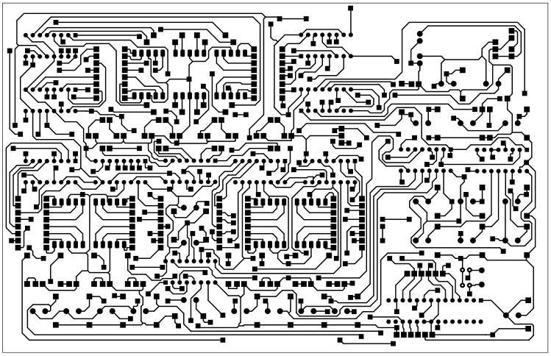
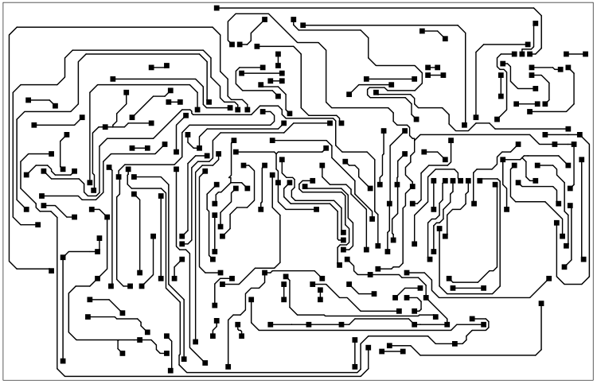
Design da PCB

Slide 23
Confecção

Slide 24

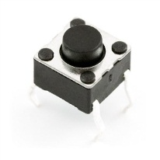
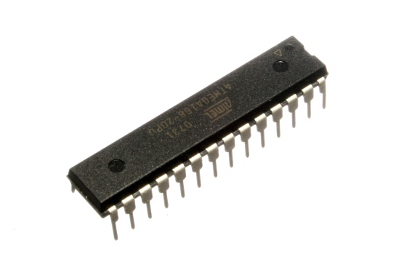
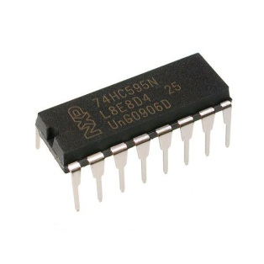
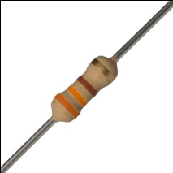
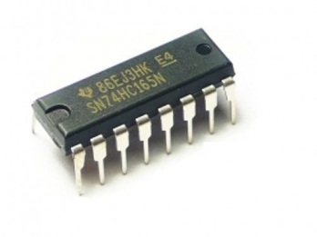
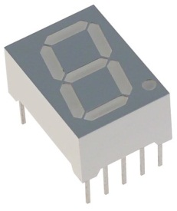
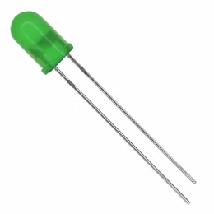
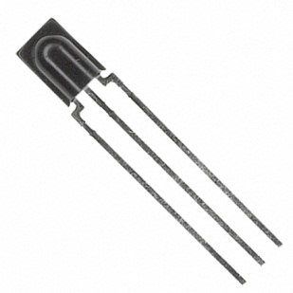
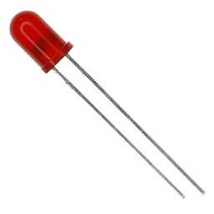
Lista de Material
1 - Paca de Fibra
1 - Sensor IR
1 - ATMEGA168
9 - 74HC595
3 - 74HC165
7 - Displays
17 - LEDs
23 - Botões
95 - Resistores

Slide 25
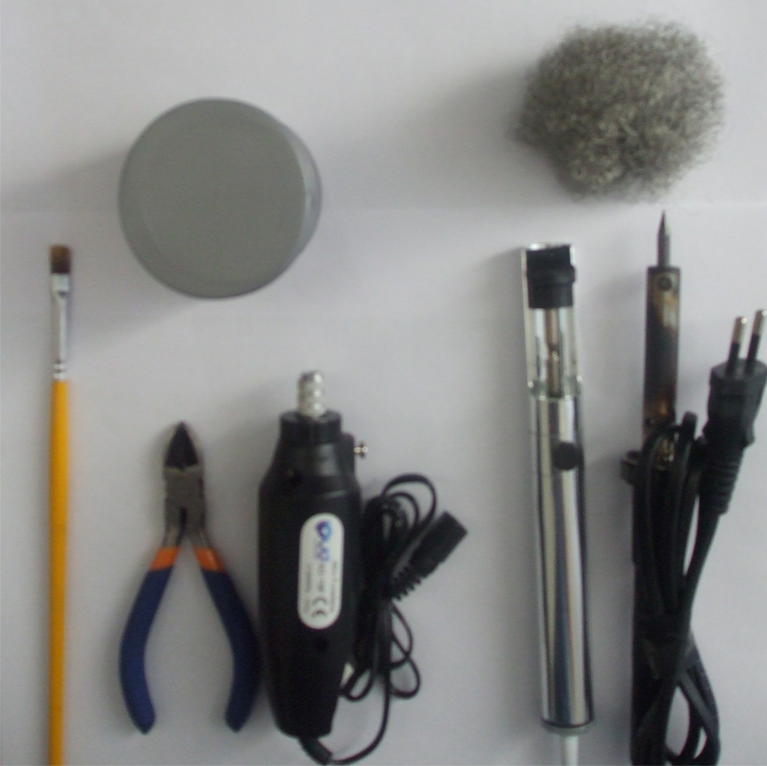
Ferramentas
Ferro de Solda
Sugador de Solda
Esponja
Mini Furadeira
Alicate de Corte
Pasta para soldar
Pincel

Slide 26
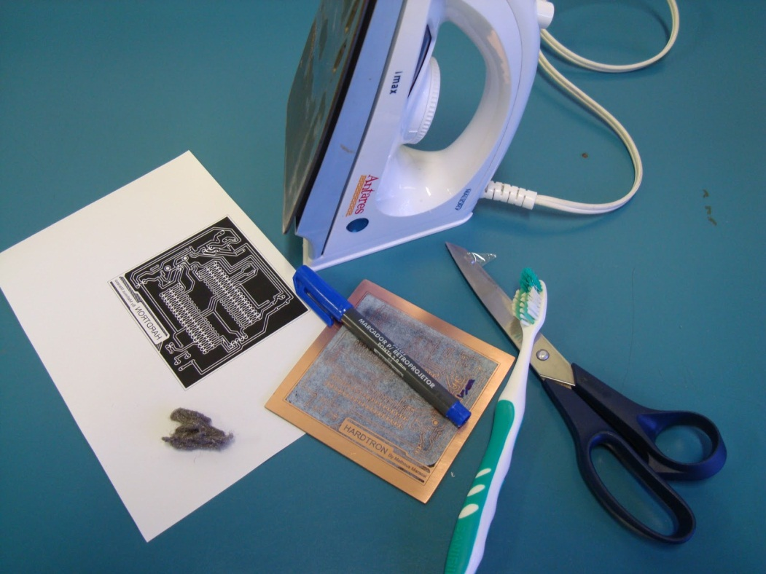
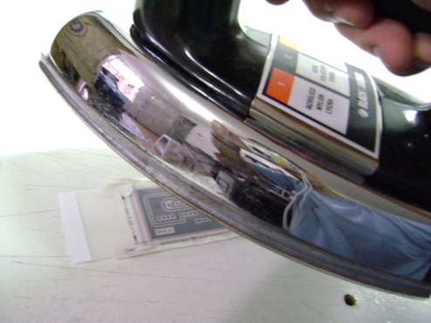
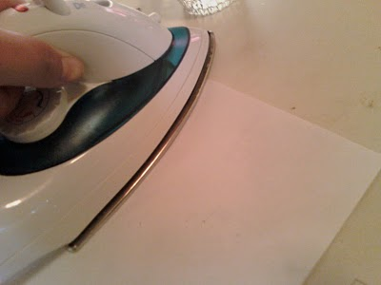
Transferência Térmica

Slide 27
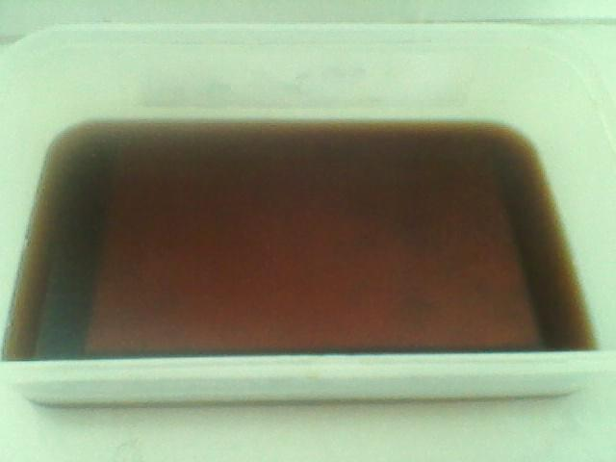
Corrosão

Slide 28
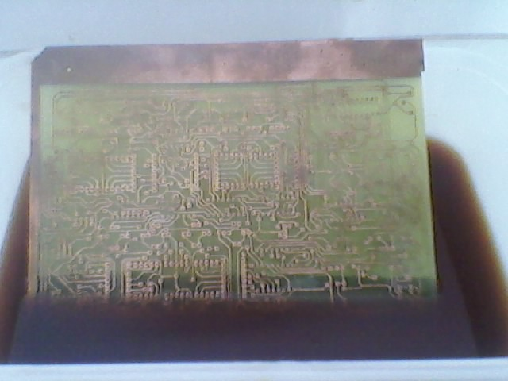
Corrosão

Slide 29
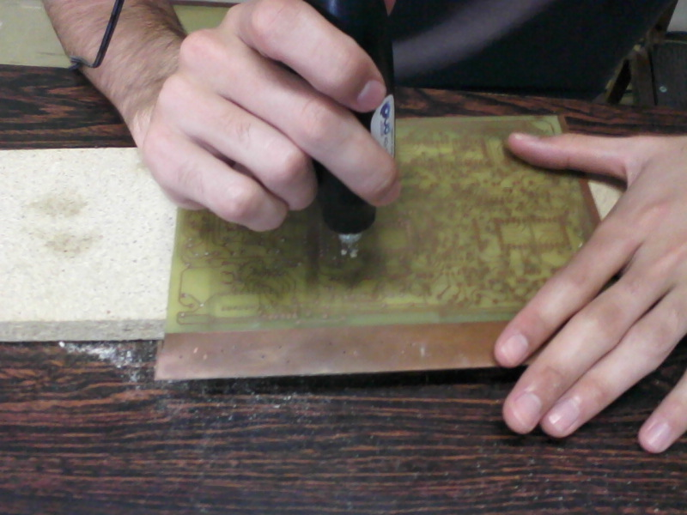
Perfuração

Slide 30
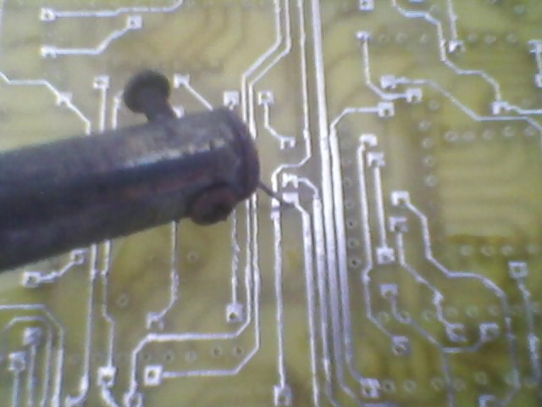
Estanhagem e Solda

Slide 31
Produto Final

Slide 32
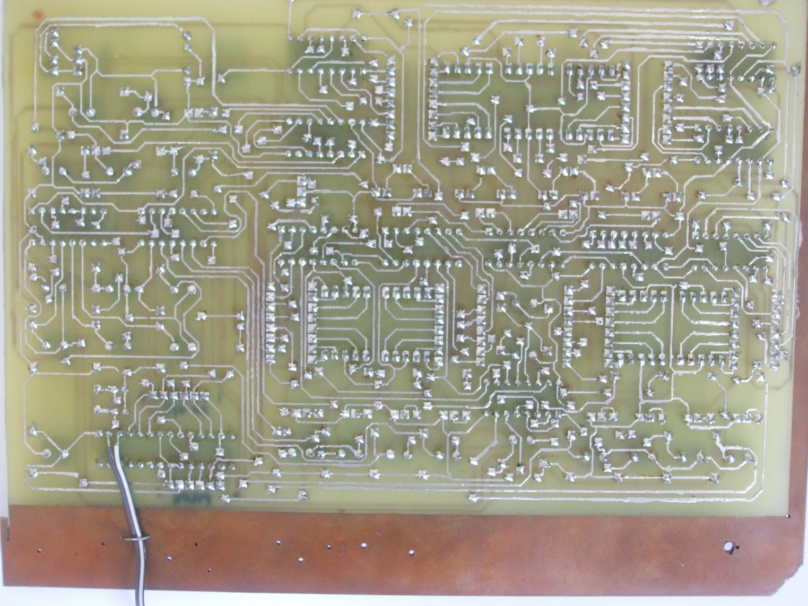
Verso

Slide 33
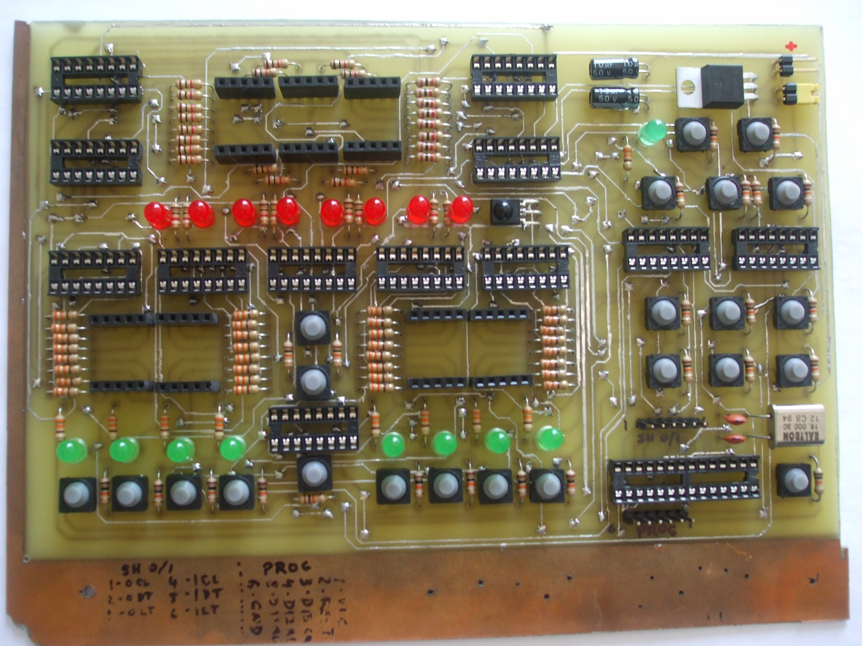
Soquetes Vazios

Slide 34
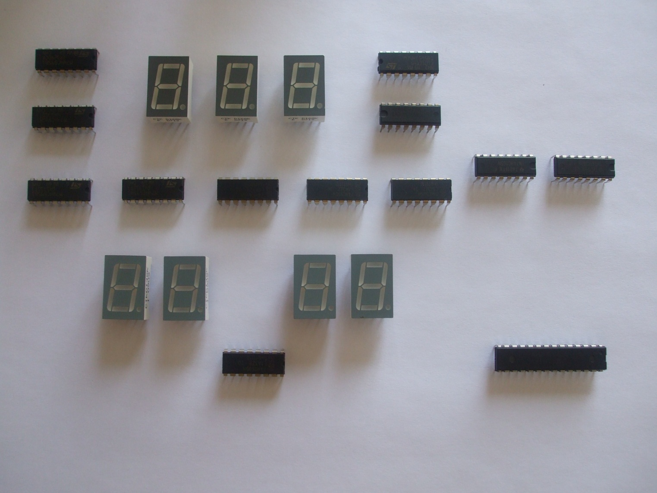
Componentes Removíveis

Slide 35
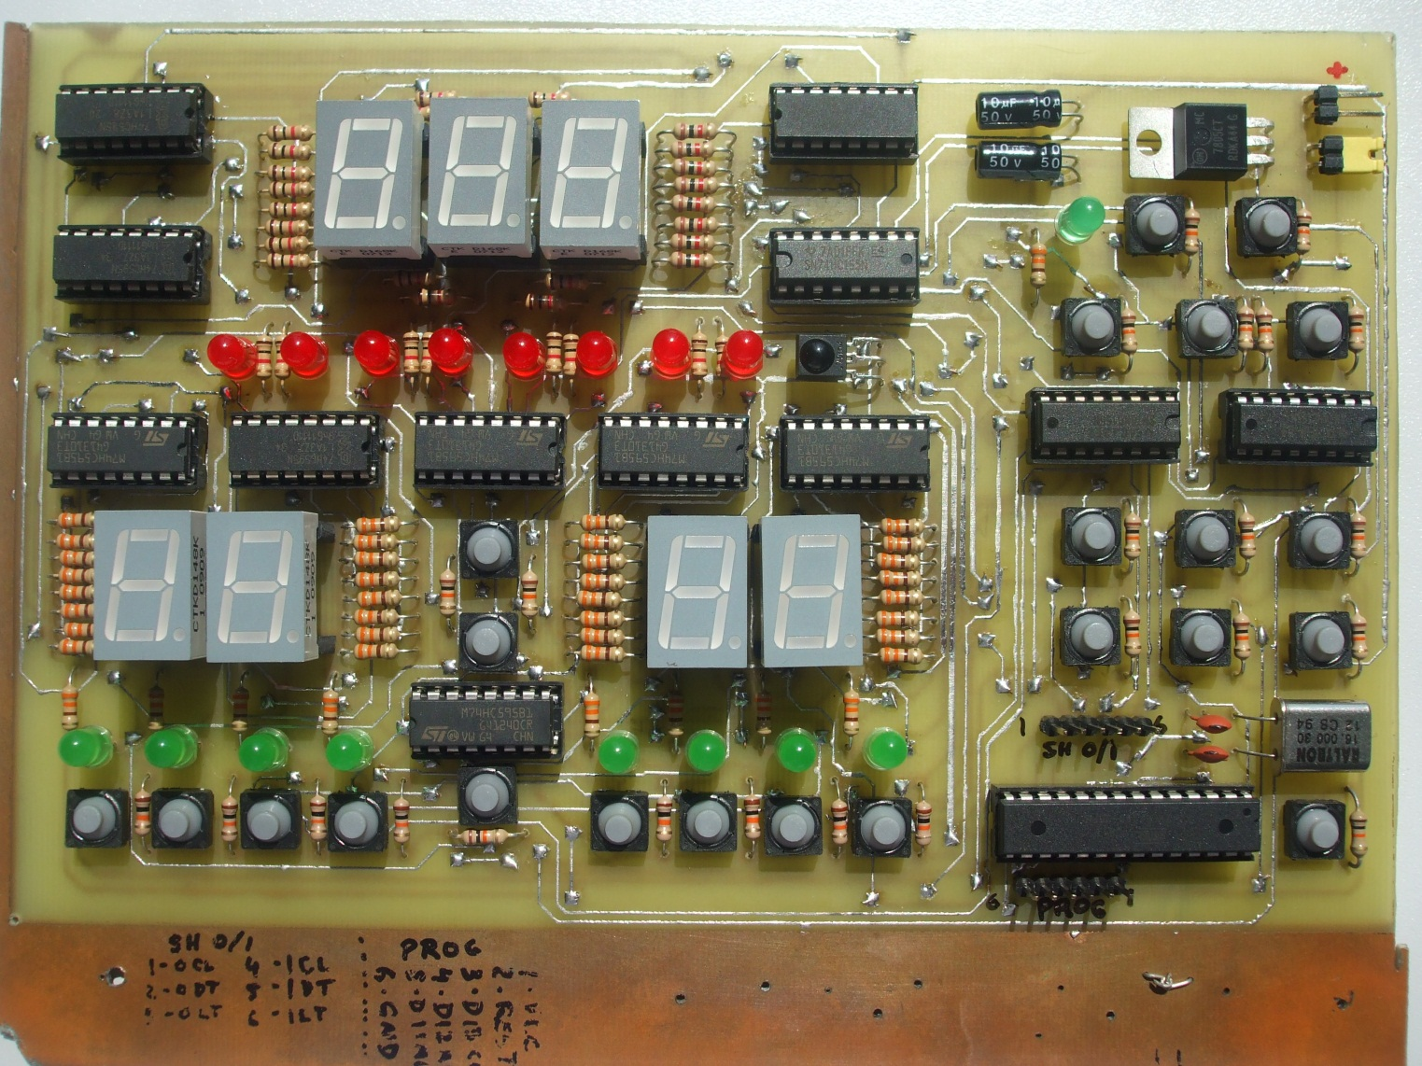
Produto Final

Slide 36
Programação

Slide 37
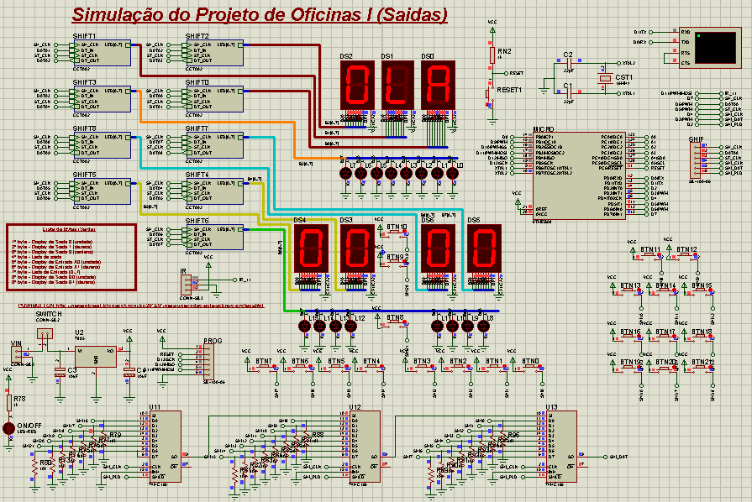
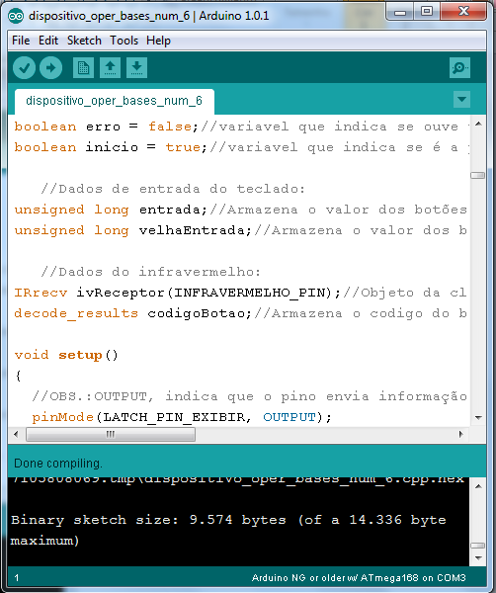
Programação

Slide 38
Interface de Programação

Slide 39
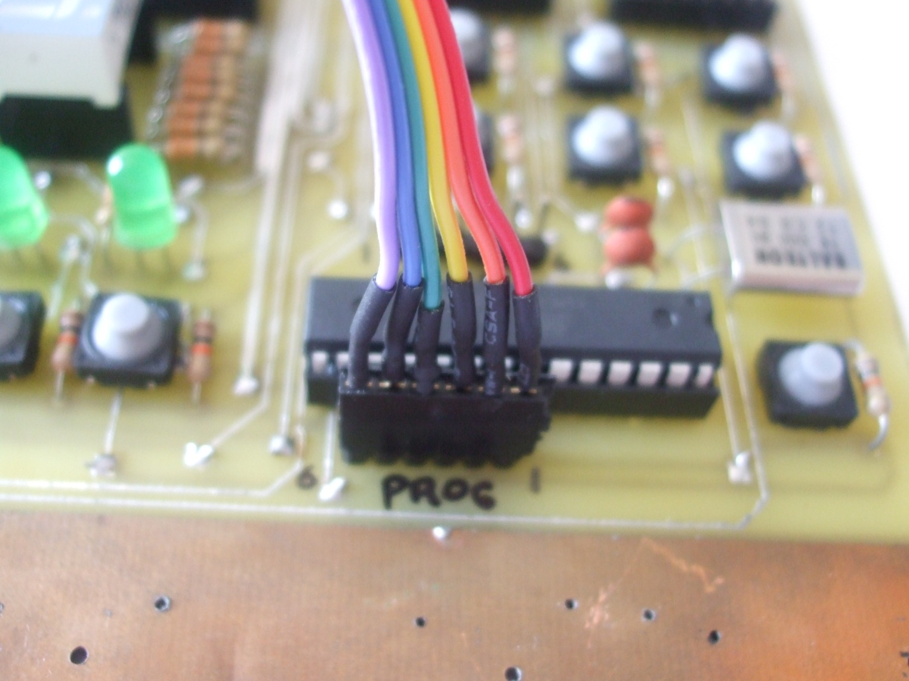
Interface de Programação

Slide 40
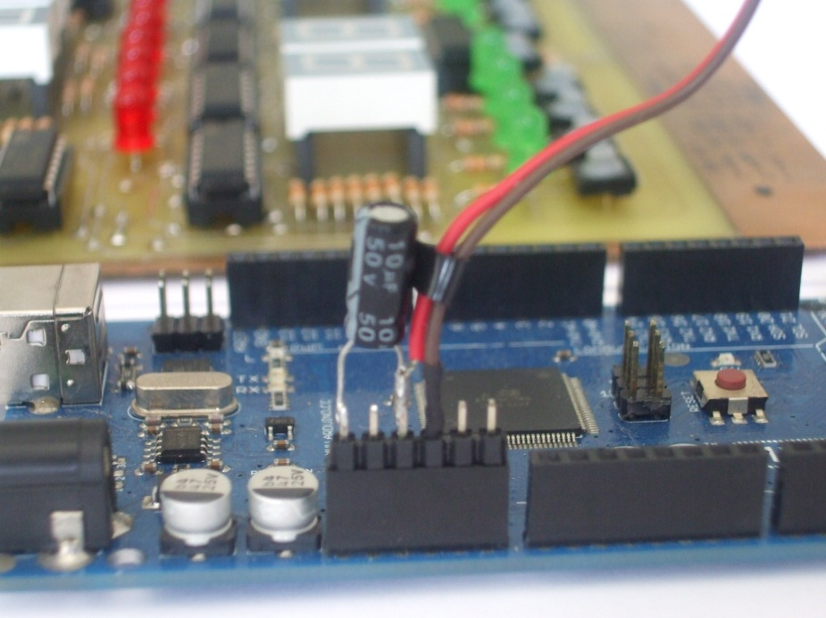
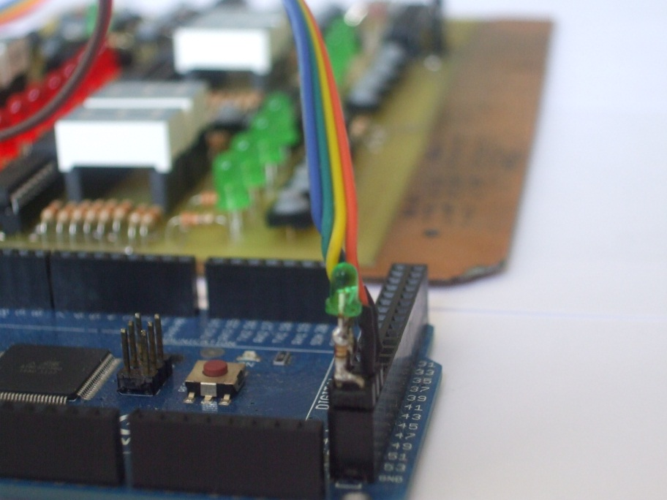
Interface de Programação
< Alimentação
Interface ISP >

Slide 41
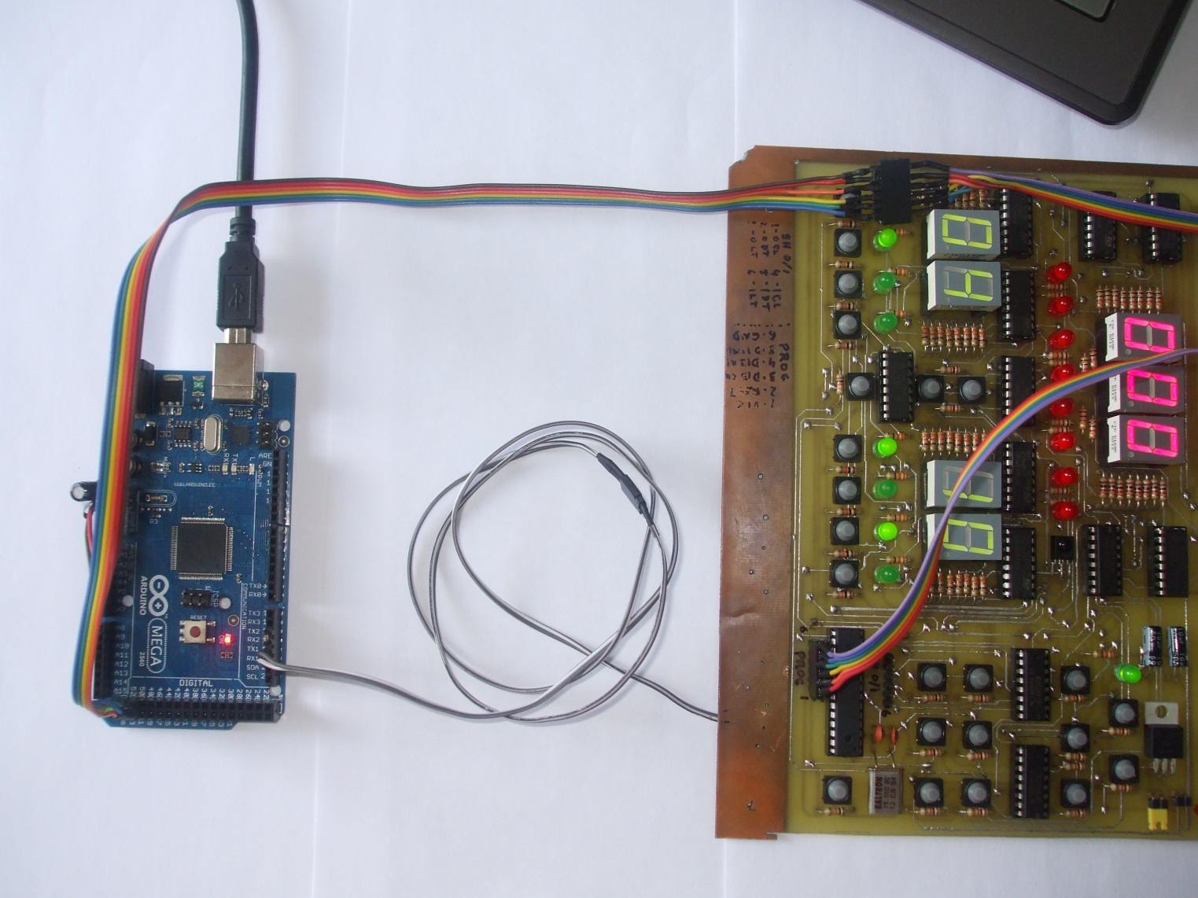
Interface de Programação
USB
ISP
Serial

Slide 42
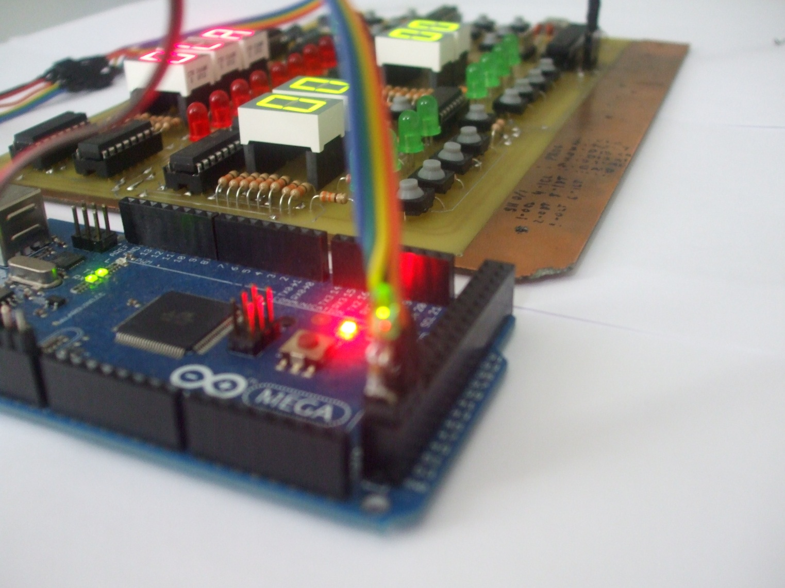
Gravação do Programa

Slide 43
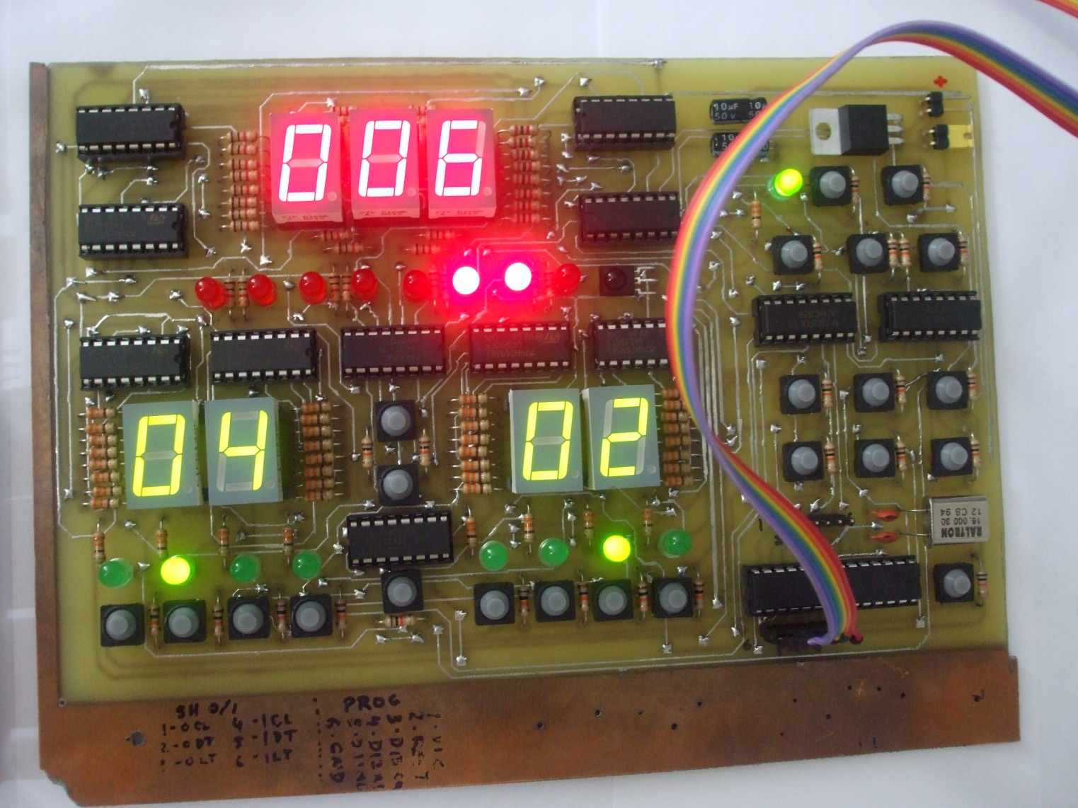
Resultado

Slide 44
Conclusão

Slide 45
Problemas Encontrados
Design da PCB
Confecção da placa dupla face
Perfuração
Solda das vias
Falhas em trilhas e vias
Programação
Interpretação de códigos
Características do compilador
Percalços da programação
Interferências do sensor IR
Alimentação do circuito

Slide 46
Projetos Futuros
Simplificar o design da placa
Reutilizar a placa em outros projetos

Slide 47
Demonstração

Slide 48
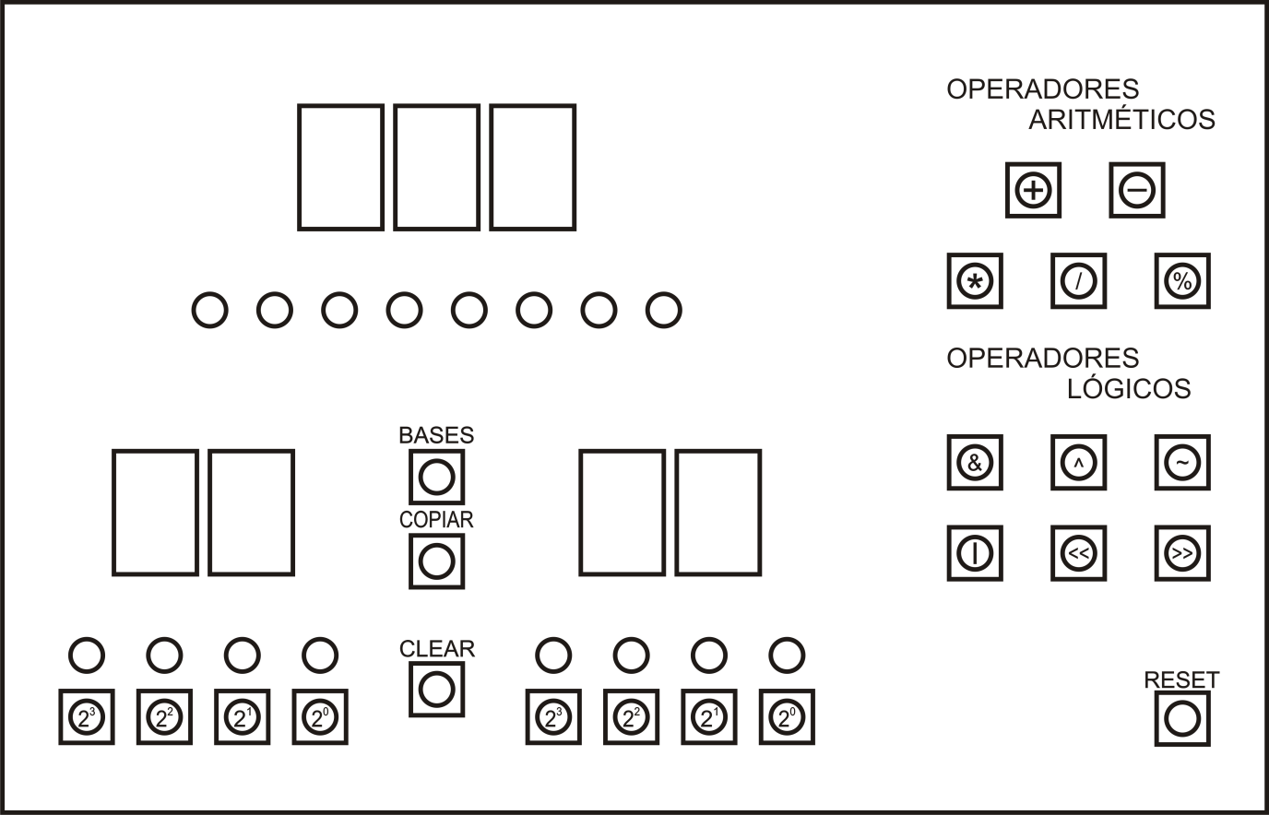

Aparência

